Slide 1

... im Rückspiegel

Slide 2
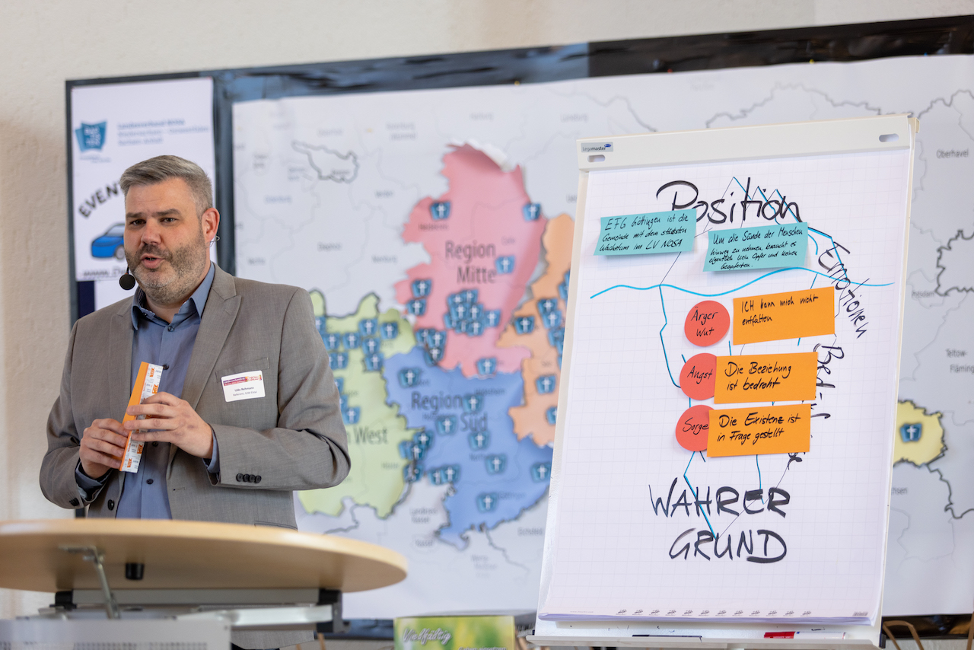
Das Thema
Vielfältig entfaltet....

Slide 3
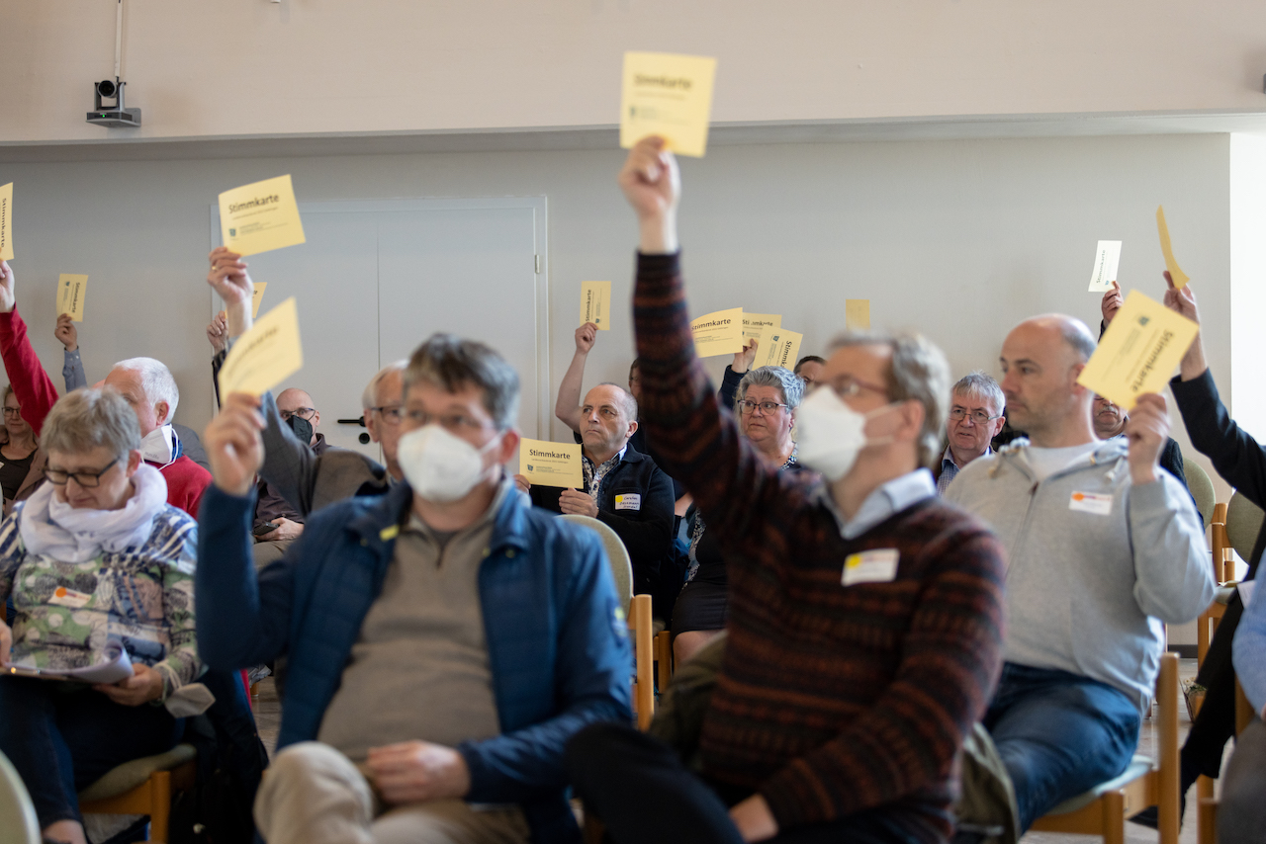
Verhandlungen
Verabschiedung des Haushaltes 2021
Haushaltsvoranschlag 2022
Haushaltsentwicklung
Landesverbandsbeitrag 2022 beträgt 28€
Landesverbandsbeitrag 2023 beträgt 31€
Infos aus dem Berufungsrat
Begrüßung neuer Hauptamtlicher
Berichte aus dem Landesverband
Informationen zum Täuferjubiläum 2025
u.v.m.

Slide 4
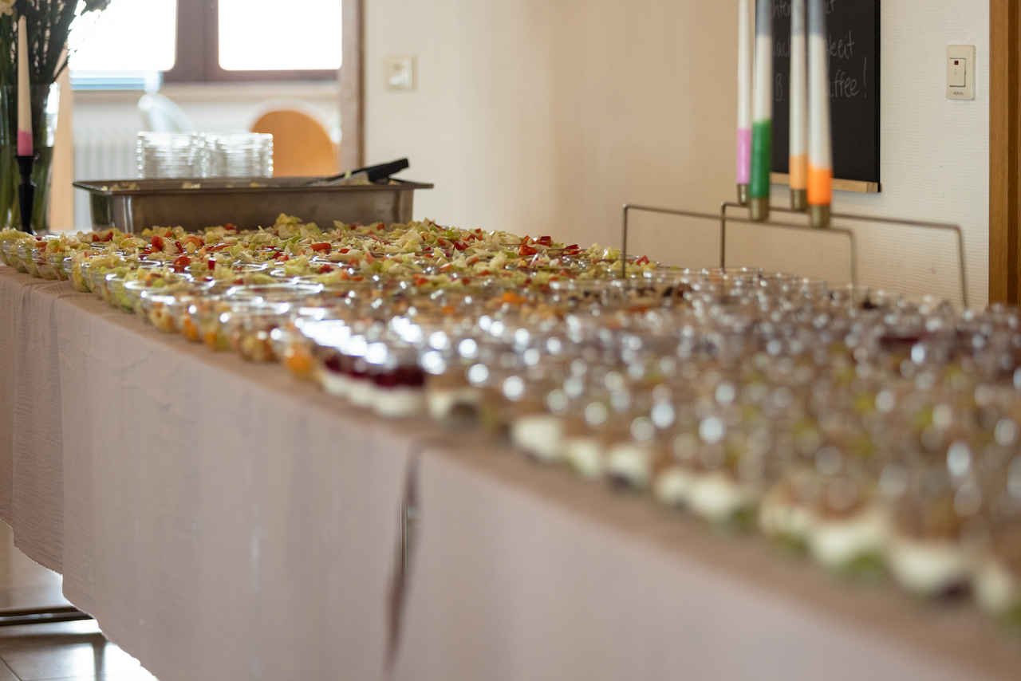
Leckere Versorgung

Slide 5
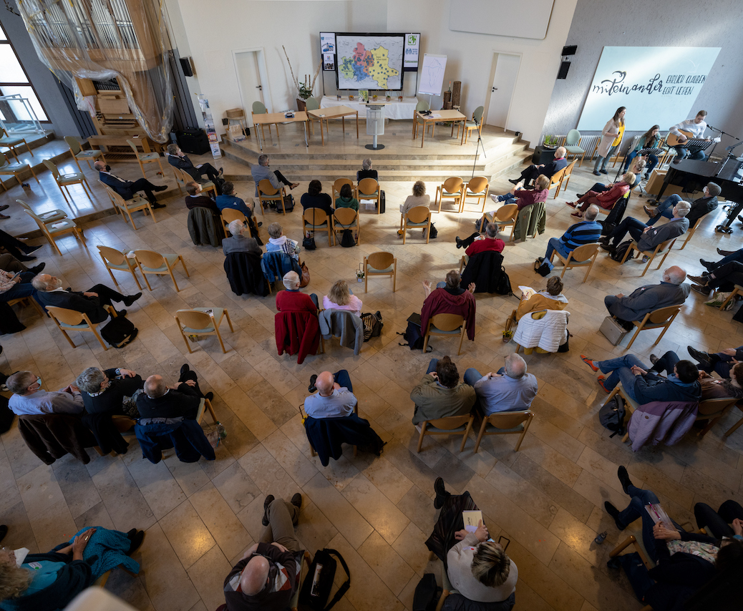
Gottes Geschenke
Inspirierende Begegnungen
Bestes Wetter
Eine tolle gastfreundliche Gemeinde!
DANKE GÖTTINGEN!

Slide 6
Mehr erfahren?
z.B. in der Langversion unter
www.baptisten-nosa.de

